Slide 1
רגולציה מעשית
2019
יעל נסים-גליק, מנהלת שיווק והדרכה ביטוח חיים, מנורה מבטחים ביטוח

Slide 2
רגולציה מעשית
על סדר היום
חוזר השירות
חוזר צירוף לביטוח
  דגשים כללים
  הנחיות החוזר
  התאמת צרכים
  כפל ביטוחי והשוואת החרגות
  תוספת לחוזר הצירוף החל מ 1.1.2019
  הר הביטוח
חוזר גילוי ודיווח בביטוח בריאות

Slide 3
רגולציה מעשית
עדכון לחוזר השירות (ינואר 2019)
אמנת שירות במשרד (ובאתר)
השתתפות בהשתלמויות והכשרות מקצועיות
רישום מאגרי מידע ואבטחתם (אתר משרד המשפטים)
סוכנות מעל 10 עובדים – יש למנות ממונה שירות:
  עמידה ב SLA (למשל : מסירת מידע בנוגע לתביעה תוך 2 ימי עסקים / העברת מסמך לגוף מוסדי 7 ימים)
  בניית דוח שנתי והצגתו למנכ"ל
גביית שכר טרחה מהלקוח
  הסכם בכתב עם העתק, אופי השיווק (ח"פ / מתמשך)
  אסור לגבות מהעובד וחברת הביטוח תשלום חופף
חובת פגישה אחת לשנתיים (פנסיוני בלבד) – תיעוד הפניה במייל/סמס (שעון חול מתחיל מחדש)

Slide 4
רגולציה מעשית
חוזר צירוף לביטוח (יוני 2016 / עדכון יולי 2018)
3. התאמת הביטוח לצרכי המועמד לביטוח
א. חברת הביטוח או סוכן ביטוח יבררו את צרכי המועמד לביטוח לקראת כריתת חוזה ביטוח ויציעו לו ביטוח התואם לצרכיו (להלן – תהליך התאמה)
ב. תהליך ההתאמה יכלול, בין היתר, התייחסות לביטוחים הרלוונטיים הקיימים ברשות המועמד לביטוח, לסוגי הביטוחים הרלוונטיים הקיימים אצל חברת הביטוח וכן לסוגי הביטוחים הרלוונטיים המשווקים ע"י סוכן הביטוח
ג. בירור כאמור בסעיף קטן (א) יכלול לכל הפחות, בחינה של רשימת מוצרי הביטוח של המועמד, המונפקת באמצעות הר הביטוח
ד. גורם משווק או מי מטעמו לא יעשה שימוש בהר הביטוח עבור אדם מבלחי שקיבל הרשאת שימוש פרטנית
ה. גורם משווק או מי מטעמו לא יחזיק במידע שמסר לו מבוטח אגב מתן הרשאת שימוש פרטנית, ולא יעשה במידע שימוש לאחר שפג תוקף אותה הרשאה
ו. לא נכרת חוזה ביטוח, יחולו הוראות סעיפים קטנים (א) עד (ה) על הגורם המשווק

Slide 5
רגולציה מעשית
הנחיות החוזר
  הצגת שם הפונה, תפקיד, שם סוכנות הביטוח, הצגת מטרת הפניה "מכירת ביטוח"
  קבלת הסכמת הלקוח להמשך הליך המכירה. אם סירב, אין לפנות אליו חצי שנה
  התייחסות למאפייני המועמד לביטוח, לרבות גילו ושפתו. המכירה תבוצע לבגיר בלבד
  התקשרות ממס' טלפון מזוהה או מסירת מס' טלפון באמצעותו ניתן ליצור קשר
  בירור צרכים והתאמה למאפייני המועמד לביטוח: התייחסות לביטוחים הרלוונטיים הקיימים למועמד וסוגי הביטוח המשווקים על ידי סוכן הביטוח. נדרש גם אם לא נכרת חוזה ביטוח.
  מסירת מידע מהותי (בביטוח בריאות חובה למסור למבוטח את דף "גילוי נאות")
עיקרי הכיסוי הביטוחי
השתתפות עצמית
סכומי ביטוח
פרמיה
(אי-תלות)
תקופות אכשרה והמתנה
אמצעי תשלום
תקופת הביטוח
החרגות
מועד גביה
9.ח.ט : "גורם משווק ידרוש מהמועמד לביטוח עם קבלת אישורו לכריתת חוזה הביטוח את פרטיו הבאים: מס' טלפון נייד, כתובת דוא"ל, מס' טלפון, כתובת דואר. קיבלת סוכן הביטוח את פרטי המבוטח יעביר את הפרטים לחברת הביטוח עד למועד כריתת חוזה הביטוח"

Slide 6
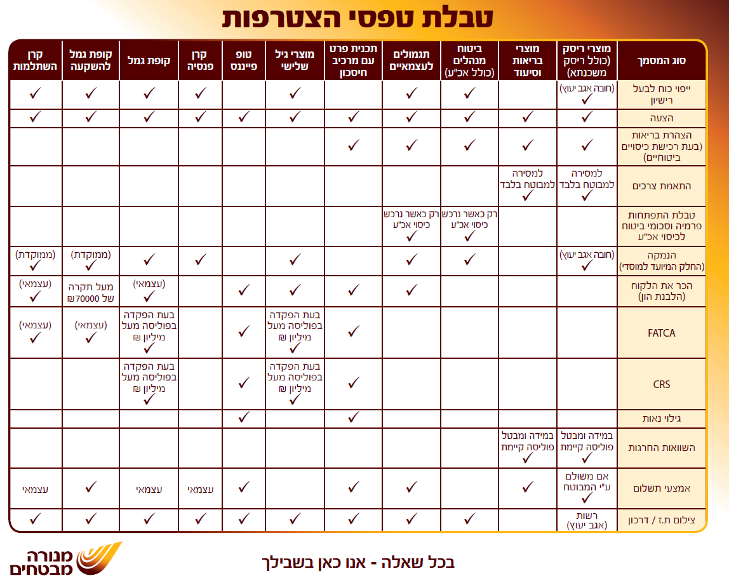
רגולציה מעשית
כותרת משנה

Slide 7
רגולציה מעשית
מסמכים למסירה למבוטח לאחר כריתת חוזה
סוג מוצר | מוצרים | המסמך | פורמט | מה המסמך כולל | מהיכן המידע?
חיסכון פרט | TOP FINANCE סטטוס אישי TOP KIDS | גילוי נאות | מבנה מוגדר | תחזית של יתרת חלוקה הפרמיה בין חיסכון וריסק - דמי ניהול
פנסיוני | ביטוח מנהלים תג' לעצמאיים אכ"ע ריסק אגב ייעוץ | הנמקה | מבנה מוגדר | מידע על המבוטח מצב קיים מצב מומלץ השיקולים להמלצה מידע על הסוכן | מסלקה פנסיונית
חיים ובריאות | ריסק מוות/נכות מתאונה מחלות קשות ניתוחים תרופות סיעוד תאונות אישיות נכות תעסוקתית | התאמת צרכים | אין מבנה מוגדר | מידע על המבוטח מצב קיים מצב מומלץ השיקולים להמלצה מידע על הסוכן כפל ביטוחי / אופן ביטול פוליסה השוואת החרגות | חובה: הר הביטוח דוחות שנתיים פניה לגוף המוסדי אתר האינטרנט של הגוף המוסדי

Slide 8
התאמת צרכים

Slide 9
התאמת צרכים
על מה נקפיד במילוי הטופס
סכומי ביטוח, עלות הפוליסה, הצורך בביטוח ,הסבר לשינויים שבוצעו
הצהרה כי המידע התבסס על הר הביטוח (אם המבוטח סרב לתת הרשאת פניה להר הביטוח, מלא הצהרה המתעדת זאת)
פרטי הסוכן : שם מלא , מספר הרישיון , פרטי ההתקשרות
פרטי המבוטח : שם המבוטח ,מצב משפחתי , גיל , עיסוק , פרטי ההתקשרות
הצהרת כפל של המבוטח
תאריך
חתימת סוכן
חתימת מבוטח
הקפד: טופס ההצעה ישקף את שהוחלט במסמך שנמסר ללקוח

Slide 10
רגולציה מעשית
טופס התאמת צרכים - החל מינואר 2019
פירוט לגבי פרמיה:
  סכום הפרמיה
  לציין האם קבועה או משתנה.
  פרוט לכל פרק בפוליסה הכוללת פרקים
  הצגת טבלת פרמיה לכל הגילאים המגלמת את ההנחה ואת התוספת הרפואית
פירוט לגבי הנחה:
  גובה ההנחה בפרמיה, והתנאים לקבלתה וביטולה בנוסף לגילום ההנחה בפרמיה.
תוספת רפואית:
  גובה התוספת הרפואית בנוסף לגילום התוספת הרפואית בפרמיה
חובה לצרף טבלת פרמיות לכל הגילאים לאחר הנחה וכולל התוספת הרפואית
בצירוף לביטוח בריאות- פרט את השתנות הפרמיה בכל אחת מהתכניות המוצעות וכן את העלות הכוללת של כל הפוליסה, בצירוף טלפוני - יש להדגיש כי דמי הביטוח צפויים להשתנות במשך תקופת הביטוח ולהציג את דמי הביטוח הקבועים לקבוצת הגיל המבוגרת ביותר עבור סך התכניות המוצעות.

Slide 11
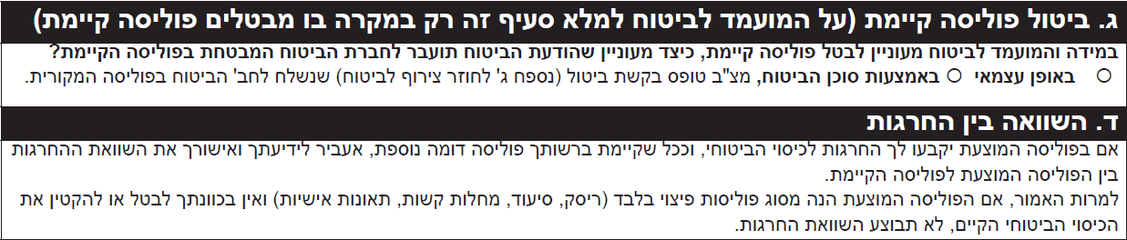
רגולציה מעשית
כפל ביטוח
חלה חובת בדיקה האם למבוטח יש כיסוי ביטוחי דומה על מנת למנוע כפל ביטוח
הבדיקה תתבצע על ידי פנייה להר הביטוח

Slide 12
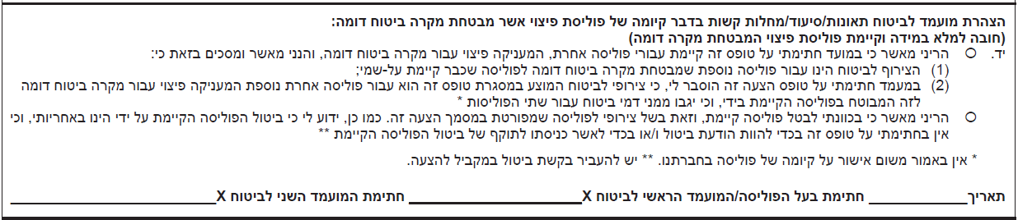
רגולציה מעשית
כפל ביטוח
אחרי בדיקת כפל ביטוחי, המבוטח יחתום על הצהרה בטופס ההצטרפות
בה יציין החלטתו לביטול הכיסוי הקיים או על קניית סכום בנוסף לקיים

Slide 13
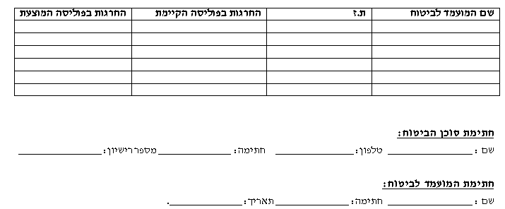
רגולציה מעשית
השוואה בין החרגות
במקרה בו המבוטח מבטל כיסוי קיים ואם נקבעו למועמד לביטוח החרגות רפואיות בפוליסה החדשה,
חובה למסור למבוטח ולחברת הביטוח השוואה בין ההחרגות בפוליסה המוצעת לבין הפוליסה המקורית*
*כולל קולקטיב
חריג : בפוליסת פיצוי (סיעוד, מחלות קשות, תאונות, ריסק למקרה מוות, נכויות ושחרור) אם המועמד לביטוח הצהיר שלא יקטין או יבטל את הכיסוי בפוליסה המקורית - ניתן לא לבצע השוואה בין ההחרגות.

Slide 14
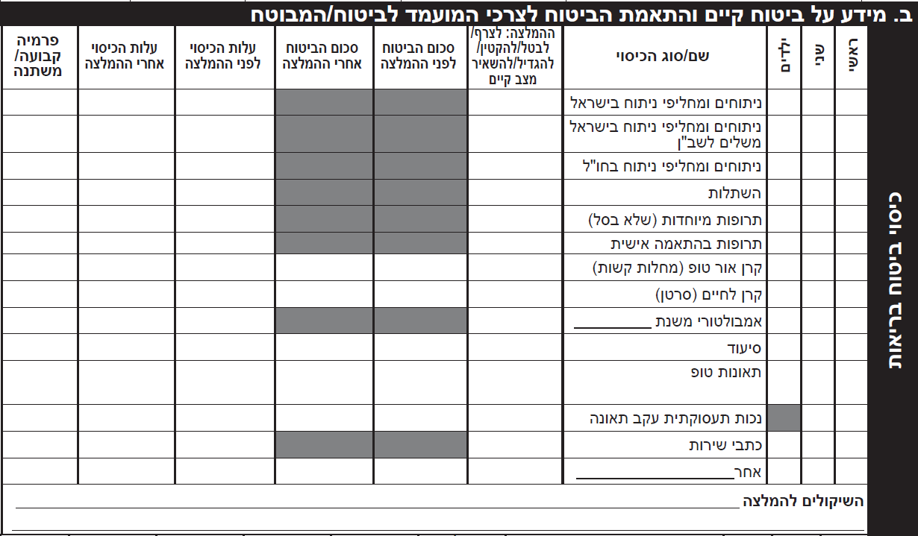
התאמת צרכים
בריאות

Slide 15
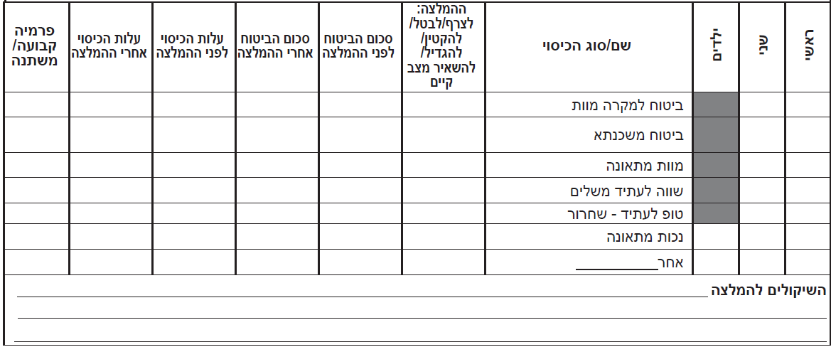
התאמת צרכים
ריסק

Slide 16
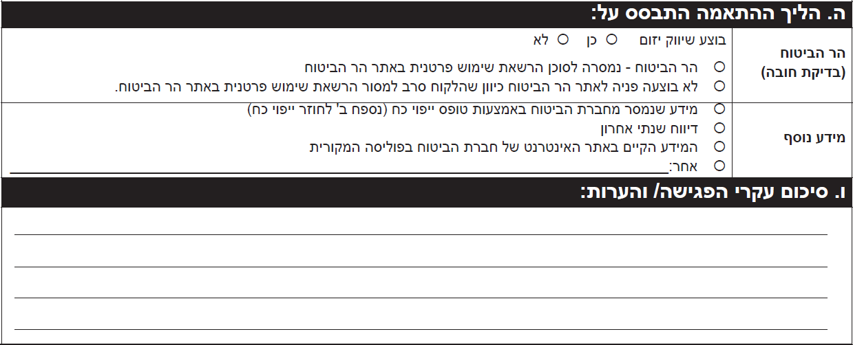
התאמת צרכים
סיכום פגישה

Slide 17
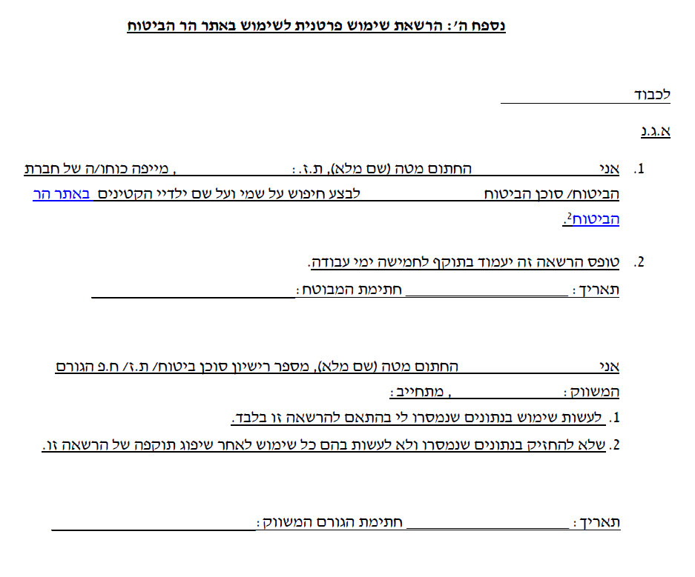
התאמת צרכים
הר הביטוח
החל 1.10.2018, חובתך לבדוק מוצרי ביטוח קיימים לכל הפחות על ידי פנייה להר הביטוח
שימוש באתר הר הביטוח מותר רק לאחר קבלת הרשאת שימוש פרטנית על גבי נספח ה המצורף לחוזר, תוקף הרשאה זו הנה ל- 5 ימי עבודה בלבד.
בשיווק יזום , במקרה בו המבוטח סרב למסור הרשאת שימוש זו, לא ניתן לבצע המכירה.
תעד את הסירוב

Slide 18
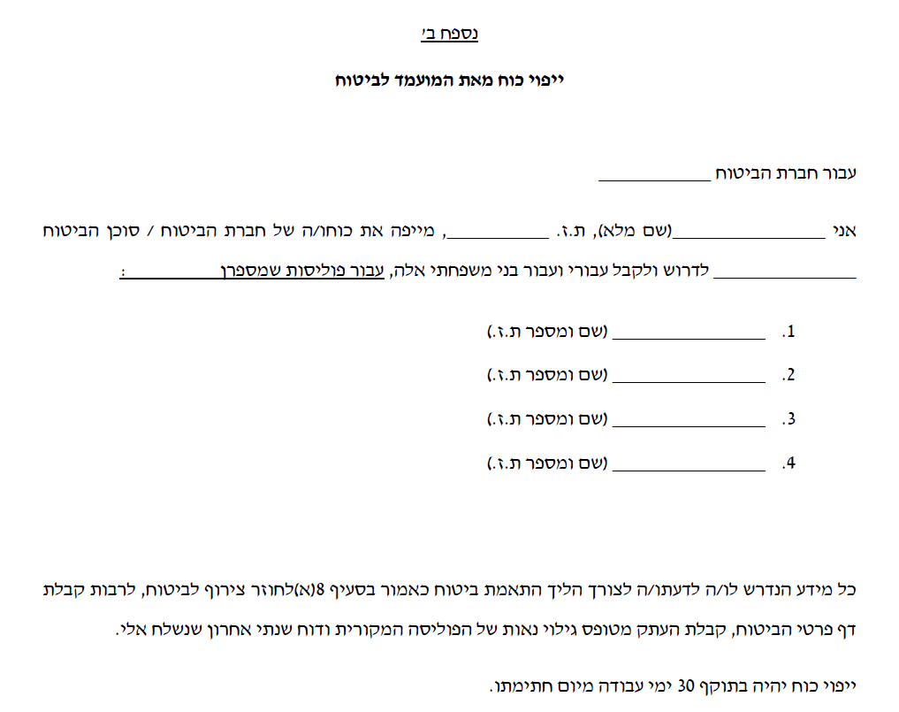
התאמת צרכים
קבלת מידע מחברת הביטוח
באפשרותך לפנות לחברת הביטוח לצורך קבלת מידע לגבי פוליסות ספציפיות
המידע יינתן תוך 3 ימי עסקים. נוספה חובה לציין את מספר הפוליסה שלגביה מתבקש המידע

Slide 19
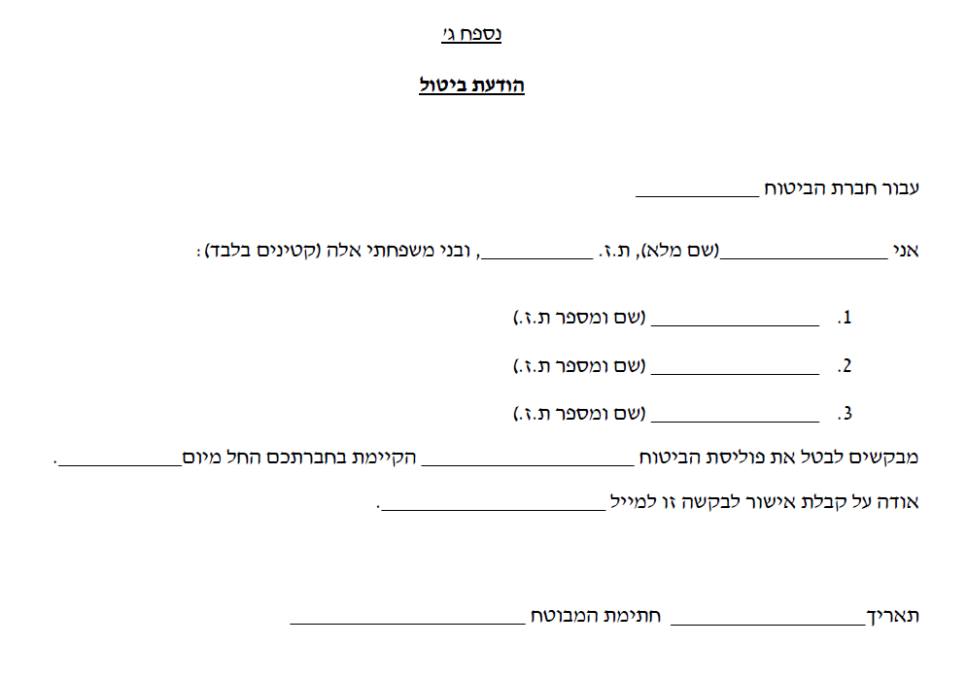
התאמת צרכים
ביטול פוליסה
באפשרותך לפנות לחברת הביטוח לצורך ביטול פוליסה קיימת של מבוטח, בהתאם להוראות חוזר "ביטול פוליסה".

Slide 20

רגולציה מעשית

Slide 21


התאמת צרכים
בקרה על יישום החוזר
בהתאם לדרישות החוזר, חברתנו מבצעת בקרות על מנת לבדוק את העמידה בהוראות החוזר
לצורך ביצוע הבקרה אנו פונים לסוכנים שעלו במדגם ומבקשים להעביר לעיונינו את:
טופס התאמת הצרכים חתום ע"י המבוטח
טופס "הרשאת שימוש פרטנית לשימוש באתר הר הביטוח".
במקרה של מכירה טלפונית אנו מבקשים לקבל את ההקלטות של השיחות הבאות:
  אם לא קיימת הקלטה של השיחה המקדימה מאחר שהמכירה החלה באופן פרונטלי, אנו מבקשים לקבל לעיוננו את מסמך התאמת הצרכים החתום בידי המבוטח ואת הרשאת השימוש לפניה להר הביטוח
  השיחה המסכמת
  השיחה המקדימה

Slide 22
חוזר גילוי ודיווח בביטוח בריאות

Slide 23
חוזר גילוי ודיווח בביטוח בריאות
ספטמבר 2018
דיווח שנתי – מבנה הפורמט השתנה :
  ריכוז כל הפוליסות ברמת מבוטח (לא עוד דיווח על כל פוליסה בנפרד)
  יופיעו כיסויים בהם המבוטח הינו מבוטח משנה
  יופיעו גם כיסויים במסגרת קולקטיב
דף פרטי ביטוח – יחד עם הפוליסה מבוטח מקבל 'קיט'
גילוי נאות – צומצם לשני עמודים בלבד, עם קישור לפוליסה, פירוט פרמיות

Slide 24


Slide 25


Slide 26


Slide 27


Slide 28


Slide 29


Slide 30


Slide 31
תודה על ההקשבה

